Slide 1
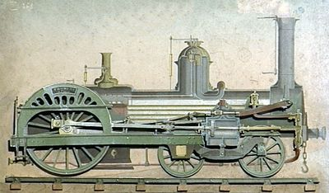
Ipari forradalom

Slide 2

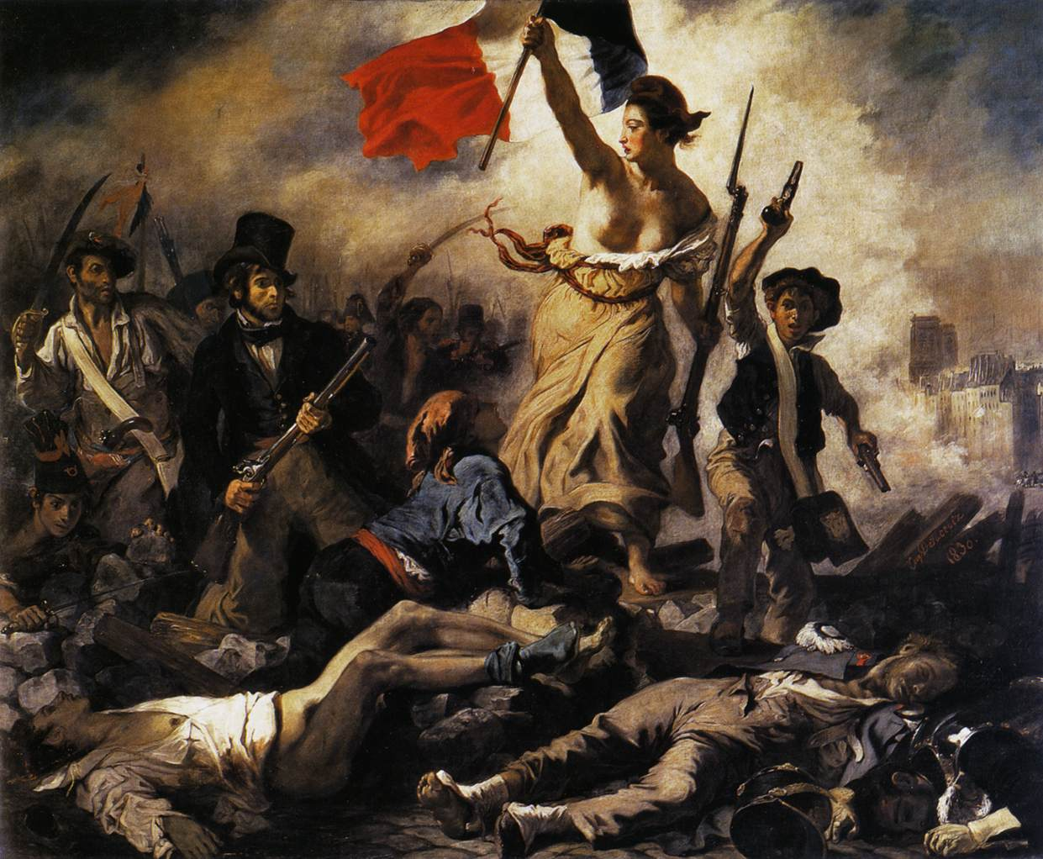
Mi a
forradalom?
De:
Mi az ipari forradalom!?
Notes:
Eugène Delacroix: A szabadság győzelemre vezeti a népet

Slide 3

Mikor?
~ 1770 - 1850
Hol?

Slide 4
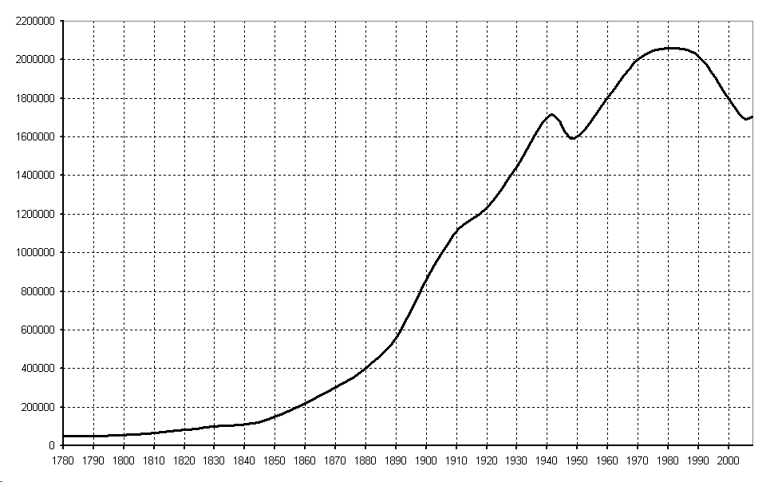
Előzmények
Gazdasági átalakulás
Kedvező földrajzi fekvés
Eredeti tőkefelhalmozás
Bekerítések
2. A mezőgazdaság forradalma
3. Demográfiai robbanás

Slide 5
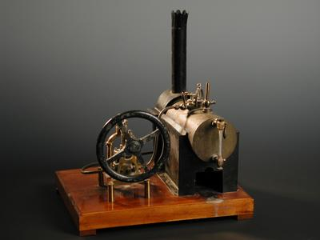
Hogyan
működik?

Slide 6
Ipari találmányok
James Watt: gőzgép 1769
Hargraeves: „Fonó Jenny” 1764
Cartwright - gépi szövőszék 1784
MacAdam: „makadám” út kialakítása
Fulton: gőzhajó 1807
Stephenson: gőzmozdony 1825
Maudslay: vas esztergagép 1810

Slide 7
Miért lopás a bitorlás?
A feltalálónak ideje, energiája, tudása és pénze megy a találmány kidolgozásába és szabadalommal való oltalmazásába.
A szabadalom 20 évre kizárólag a feltalálónak engedi a találmány hasznosítását, vagy annak értékesítését.
Az engedély nélküli használat bitorlást jelent, mert nem fizetjük meg, ami a feltalálónak jár.
A feltaláló károsul, nem éri meg neki több új megoldáson dolgozni.

Slide 8
Miért és kinek káros a bitorlás?
Sokszor az engedély nélkül gyártott termékek rosszabb minőségűek, néha még veszélyesek is:
A végfelhasználó is rosszul jár.
A bitorlást a törvény szigorúan bünteti:
A bitorló is rosszul járhat.
Ha a feltaláló nem dolgoz ki új találmányt, mert nem éri meg neki:
Az egész társadalom veszít.
A bitorlások miatt mindenki rosszul jár.

